Slide 1
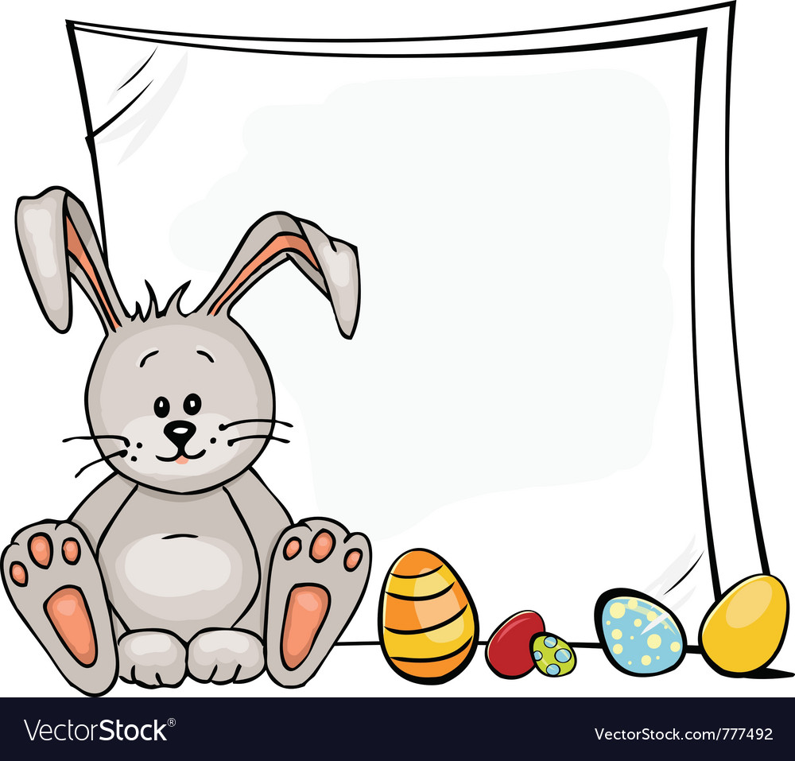


Slide 2




THIÊN NHIÊN KÌ THÚ
Bài
3
CHÚA TỂ RỪNG XANH

Slide 3

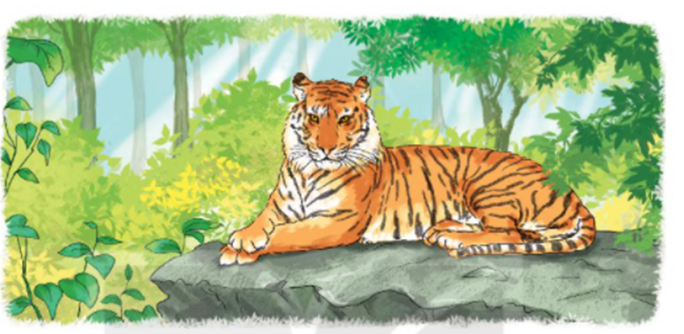
Giải câu đố
Lông vằn lông vện mắt xanh,
Dáng đi uyển chuyển nhe nanh tìm mồi,
Thỏ nai gặp phải, hỡi ôi,
Muông thú khiếp sợ tôn ngôi chúa rừng.
(Là con gì?)

Slide 4

Đọc
Chúa tể rừng xanh
Hổ là loài thú dữ ăn thịt, sống trong rừng. Lông hổ thường có màu vàng, pha những vằn đen. Răng sắc nhọn, mắt nhìn rõ mọi vật trong đêm tối. Bốn chân chắc khoẻ và có vuốt sắc. Đuôi dài và cứng như roi sắt. Hổ di chuyển nhanh, có thể nhảy xa và săn mồi rất giỏi. Hổ rất khoẻ và hung dữ.
Hầu hết các con vật sống trong rừng đều sợ hổ. Vì vậy, hổ được xem là chúa tể rừng xanh.
(Theo Từ điển tranh về các con vật)

Slide 5
Đọc
Chúa tể rừng xanh
1Hổ là loài thú dữ ăn thịt, sống trong rừng. 2Lông hổ thường có màu vàng, pha những vằn đen. 3Răng sắc nhọn, mắt nhìn rõ mọi vật trong đêm tối. 4Bốn chân chắc khoẻ và có vuốt sắc.5 Đuôi dài và cứng như roi sắt. 6Hổ di chuyển nhanh, có thể nhảy xa và săn mồi rất giỏi.7 Hổ rất khoẻ và hung dữ.
8Hầu hết các con vật sống trong rừng đều sợ hổ. 9Vì vậy, hổ được xem là chúa tể rừng xanh.
(Theo Từ điển tranh về các con vật)

Slide 6
Chú tể rừng xanh
Hổ là loài thú dữ ăn thịt, sống trong rừng. Lông hổ thường có màu vàng, pha những vằn đen. Răng sắc nhọn, mắt nhìn rõ mọi vật trong đêm tối. Bốn chân chắc khoẻ và có vuốt sắc. Đuôi dài và cứng như roi sắt. Hổ di chuyển nhanh, có thể nhảy xa và săn mồi rất giỏi. Hổ rất khoẻ và hung dữ.
Hầu hết các con vật sống trong rừng đều sợ hổ. Vì vậy, hổ được xem là chúa tể rừng xanh.
(Theo Từ điển tranh về các con vật)

Slide 7
Luyện đọc câu dài:
1 Hổ là loài thú dữ ăn thịt, sống trong rừng. Lông hổ thường có màu vàng, pha những vằn đen.

Slide 8
Chú tể rừng xanh
(1)Hổ là loài thú dữ ăn thịt, sống trong rừng. Lông hổ thường có màu vàng, pha những vằn đen. Răng sắc nhọn, mắt nhìn rõ mọi vật trong đêm tối. Bốn chân chắc khoẻ và có vuốt sắc. Đuôi dài và cứng như roi sắt. Hổ di chuyển nhanh, có thể nhảy xa và săn mồi rất giỏi. Hổ rất khoẻ và hung dữ.
Hầu hết các con vật sống trong rừng đều sợ hổ. Vì vậy, hổ được xem là chúa tể rừng xanh.
(Theo Từ điển tranh về các con vật)
1
(2)

Slide 9
Đọc đoạn 1:
Hổ là loài thú dữ ăn thịt, sống trong rừng. Lông hổ thường có màu vàng, pha những vằn đen. Răng sắc nhọn, mắt nhìn rõ mọi vật trong đêm tối. Bốn chân chắc khoẻ và có vuốt sắc. Đuôi dài và cứng như roi sắt. Hổ di chuyển nhanh, có thể nhảy xa và săn mồi rất giỏi. Hổ rất khoẻ và hung dữ.
Hổ ăn gì và sống ở đâu?
Nêu đặc điểm các bộ phận trên cơ thể Hổ.
Hổ có những khả năng gì đặc biệt?

Slide 10
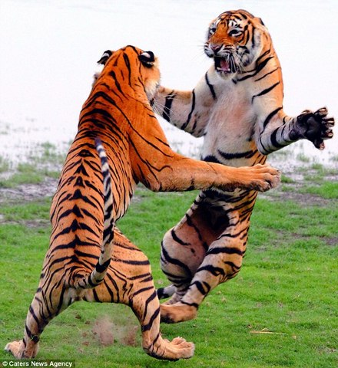
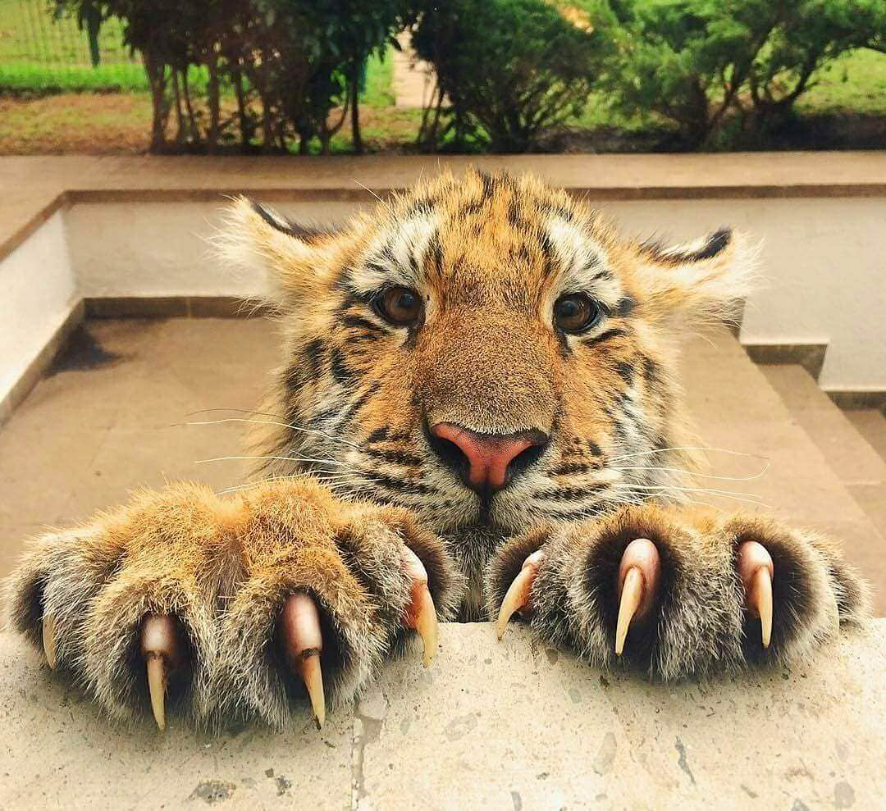
Giải nghĩa từ khó:
Chúa tể :
vua, người cai quản một vương quốc.
Vuốt :
móng nhọn, sắc và cong.

Slide 11
Đọc đoạn 2:
Hầu hết các con vật sống trong rừng đều sợ hổ. Vì vậy, hổ được xem là chúa tể rừng xanh.
chúa tể
Trong rừng xanh, hổ được xem là ………...

Slide 12
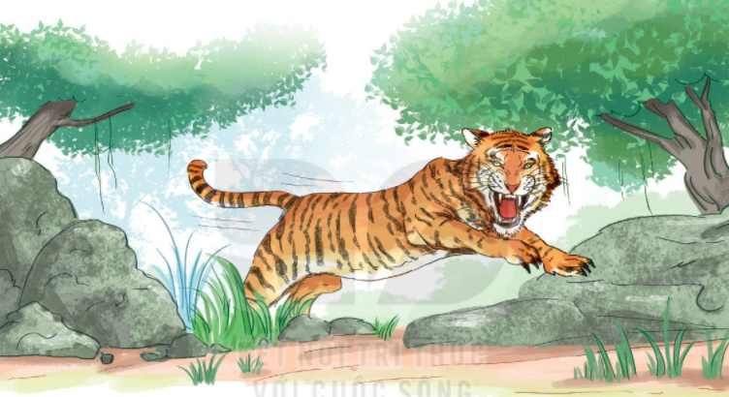

Slide 13


Viết vào vở câu trả lời cho câu hỏi a và b ở mục 3
a. Hổ ăn (…) và sống (…).
b. Đuôi hổ (…).
a) Hổ ăn κịt và sūg ǇrΪg ǟừng.
b) Đuċ hổ dài và cứng ηư ǟΡ sắt.

Slide 14

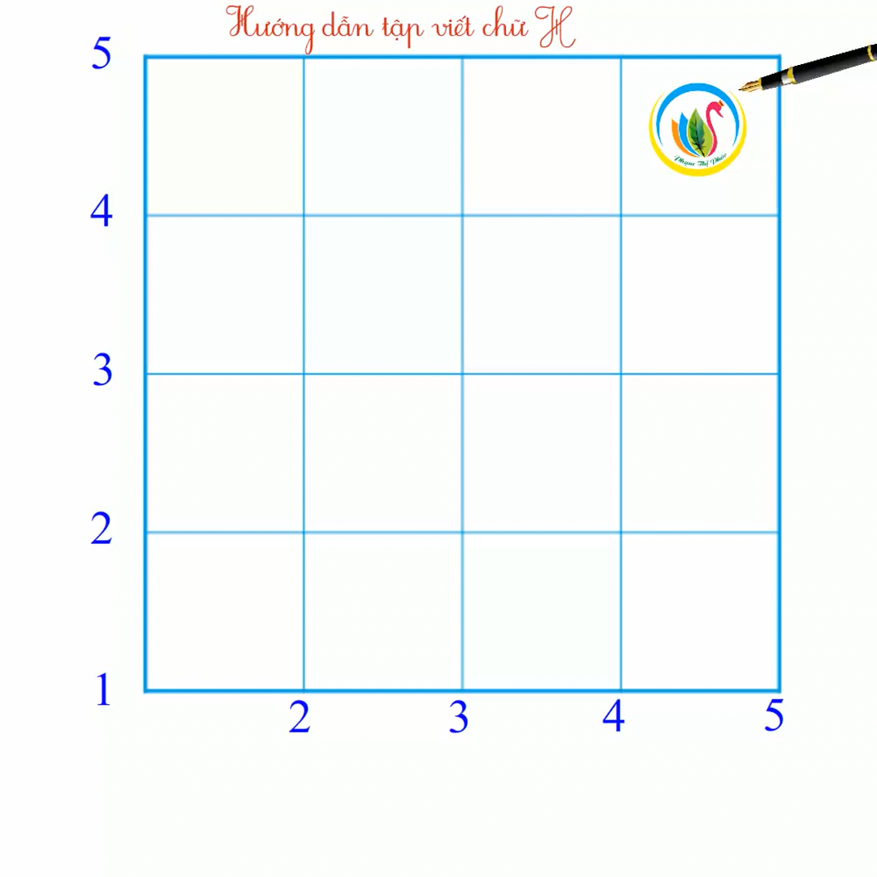
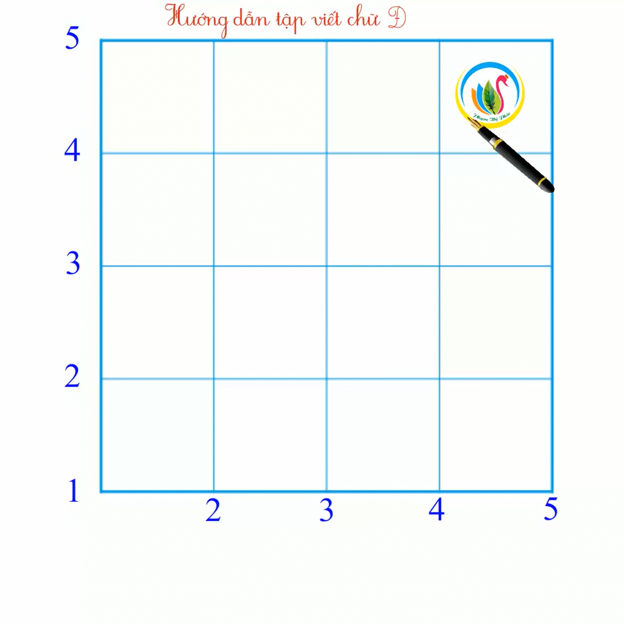

Slide 15
Dặn dò:
Đọc lại bài: Chú tể rừng xanh (trang 110, 111).
Chuẩn bị bài mới (trang 112, 113).

